Slide 1
Зональный этап
Кубка РФС среди юношеских команд
ПФК ФНЛ и ПФЛ
сезона 2021 года

Slide 2
Команда ФК «Алмаз-Антей» 2007 года рождения приняла участие в зональном этапе Кубка РФС среди юношеских команд ПФК ФНЛ и ПФЛ сезона 2021 года.
Сроки и место проведения Соревнования: с 07 по 14 сентября 2021г, г. Псков.
Затраты на участие в Соревновании включают в себя:
•Взносы за участие в Соревновании;
•Организация проживания и питания в г. Псков;
•Сдача тестов на Covid- 19;
•Страховка футболистов;
•Трансфер до места проведения соревнования.

Slide 3
Календарь матчей
Дата | Время | Команды | Счет
07.09.2021 | 15:00 | Алмаз-Антей (СПб) – СШОР – 5 (Калининград) (Стадион «Локомотив», г. Псков) | 1:0
09.09.2021 | 12:00 | СШ «Ленинграждец» (Лен. Обл.) - Алмаз-Антей (СПб) (Стадион «Локомотив», г. Псков) | 0:2
10.09.2021 | 12:00 | Алмаз-Антей – Луки-Энергия (Великие Луки) (Стадион «Локомотив», г. Псков) | 8:0
12.09.2021 | 12:00 | Алмаз-Антей (СПб) – Псков (Псков) (Стадион «Локомотив», г. Псков) | 2:1
13.09.2021 | 12:00 | Алмаз-Антей (СПб) – СШ-7 (Петрозаводск) (Стадион «Локомотив», г. Псков) | 5:0
14.09.2021 | 13:30 | Звезда (СПб) – Алмаз-Антей (СПб) (Стадион «Локомотив», г. Псков) | 1:5
Данные взяты с официального сайта Федерации футбола:
https://mronw.nagradion.ru/tournament27658

Slide 4
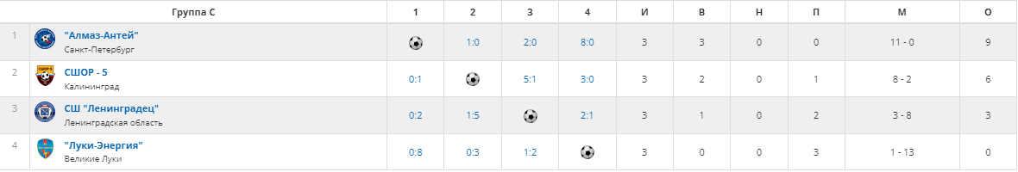
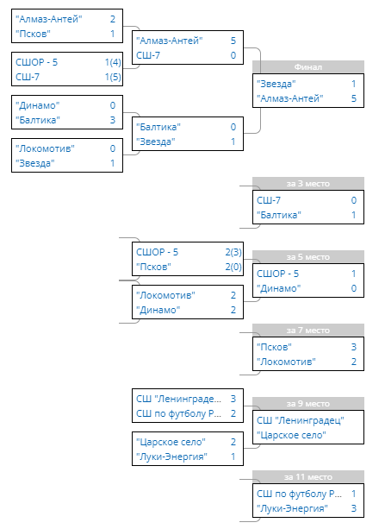
Результаты
Данные взяты с официального сайта Федерации футбола: https://mronw.nagradion.ru/tournament27658

Slide 5
